Slide 1
Vyšetření hrudníku a dýchacího ústrojí
Pohled, pohmat, poklep, poslech
Bronchoskopie
Zobrazovací metody
Funkční vyšetření plic

Slide 2
Pohled
souměrnost - skoliózy, PNO, atelektáza
tvar - soudkovitý, emfyzematózní, astenický, hyperstenický, pectus carinatum, pectus excavatum, znamení růžence - signum rosarii
vtahování mezižeberních prostor
zapojení přídatného dechového svalstva
prsy - souměrnost, tvar, změny tvaru při změnách polohy hrudníku
naevi arachnoideae - pavoučkové névy

Slide 3
Pohmat
podkožní útvary (lipomy), bolestivost skeletu, krepitace při zlomeninách žeber
fremitus pectoralis - hrudní chvění způsobené hlasem - zeslabení nad výpotkem, zesílení nad infiltrací, ztlumení při silné hrudní stěně
vyšetření prsů - homogenita žlázy, horní zevní kvadrant, sekrece z bradavek, vyšetření axil
srdce - zvedavý úder hrotu, víry
pleurální tření – jako chůze po zmrzlém sněhu

Slide 4
Poklep - topografický I
plíce - prst rovnoběžně s průběhem žeber
poklepové hranice plic = topografický poklep
čára parasternální - 6. žebro
čára medioklavikulární - 6. mezižeberní prostor
čára střední axilární - 8. mezižeberní prostor
čára skapulární - 10. mezižeberní prostor
paravertebrální - 11. žebro, vlevo níže

Slide 5
Poklep - srovnávací II
srovnání kvality zvuku na odpovídajících místech obou polovin hrudníku
plný jasný - nad zdravou plící
hypersonorní - nad emfyzematózní plící
ztemnělý- nad infiltrovanou či kolabovanou
temný - nad tekutinou (Ellis Damoiseauova čára - zánětlivý), atelektázou
bubínkový - nad dutinami nad 6 cm, PNO
zkrácený – nad nevzdušnou plíci – zánět plic, tekutina

Slide 6
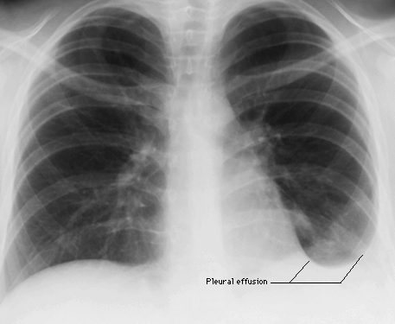
Distribuce pleurální tekutiny

Slide 7
Poklep – vybraná specifika III
Škodův poklepový tón – pád bubínkového poklepu - při přechodu z výpotku do normální plíce bubínkový poklep
v hrotech plicních poklep jedním prstem - Kronigovy-Syllabovy pásy
srdce - prst kolmo na žebra, srdeční ztemnění absolutní, relativní

Slide 8
Poslech I
uchem, stetoskopem, fonendoskopem
plíce
dýchání alveolární - „f“ jen v inspiriu
fyziologické odchylky - sakadované dýchání, puerilní dýchání
patologické dýchání
alveolární tiché - emfyzém plic
s prodlouženým exspiriem
trubicové - „ch“ v inspiriu i exspiriu - infiltrace, komprese, abscesy

Slide 9
Poslech II
fyziologický výskyt trubicového dýchání - nad tracheou, ve výši Th4 vpravo
kompresivní dýchání - těsně nad tekutinou
vedlejší dýchací fenomény:
suché - pískoty, vrzoty – ve výdechu pískovatý nebo vrzavý zvuk (asthma bronchiale, CHOPN, ale i nádory, cizí těleso)
vlhké – jako praskání bublin na povrchu vodní hladiny – nepřízvučné – jakoby z dálky (městnavé srdeční selhání); přízvučné – jasně slyšitelné těsně pod membránou fonendoskopu (pneumonie, bronchiektázie)

Slide 10
Poslech III
třáskání - krepitus – indux (při počínajícím zánětu plic), redux (při končícím zánětu plic) – jako mnutí vlasů mezi prsty (BPN, plicní fibroze)
třecí pleurální šelest – jako chůze po sněhu (suchý zánět pohrudnice, zejm. v inspiriu)
bronchofonie - jako fremitus, ale poslechem, zesílený nad infiltrovanou plicní tkání, oslabený nad výpotkem, PNX a atelektázou
stridor – ostrý pískavý zvuk v inspiriu – obstrukce velkých dýchacích cest (hrtan, průdušnice, hl. bronchus) (nádor, benigní stenoza, zánět, cizí aspirované těleso, dysfunkce hlasových vazů)

Slide 11
Vyšetření sputa I
makroskopicky
barva bílá, šedá - bez akutní bakteriální infekce
Curshmannovy spirály - sputum s odlitky n. hlenovými zátkami u asthma bronchiale
barva žlutá, zelená, hnědá - známky akutní bakteriální infekce
barva červená - krvácení - hemoptýza, -ptoe
barva narezavělá - sputum croceum – u pneumokokové BPN
hnilobné - putridní při rozpadu plicní tkáně
narůžověle - u plicního edému

Slide 12
Vyšetření sputa II
mikroskopicky
epitelie, bakterie (koky, diplokoky, stafylokoky, G+ i G-)
kvasinky (Candida albicans)
leukocyty (hnisavé sputum)
eosinofily (alergie)
cytologie
přítomnost jiných buněk
mikrobiologicky
kultivace s přidáním ATB disků

Slide 13
Bronchoskopie I
endoskopické vyšetření bronchiálního stromu flexibilním (dříve rigidním) bronchoskopem, obvykle prováděna v LA, v určitých případech v CA
umožňuje odběr materiálu a některé léčebné úkony
umožňuje prohlédnout bronchiální strom až do 5.- 6. řádu
indikace
u každého nemocného s podezřením na TU plic
hemoptýza, hemoptoe
recidivující pneumonie
nejasný RTG nález
nejasné febrilie
TBC plic

Slide 14
Bronchoskopie II
zhodnocení vzhledu sliznice
odběr stěru ze sliznice (tzv. brushing, abraze – kartáčkový stěr)
odběr biopsie z postižených míst (punkce)
bronchoalveolární laváž (tzv. BAL)
vyšetření bronchoalveolární tekutiny

Slide 15
RTG vyšetření hrudníku
zadopřední průmět – standartní snímek - čelem k desce asi 2 m od lampy
boční průměty dle nálezu patologie - pravý a levý
hodnocení
skelet (lytická ložiska, zlomeniny, poróza)
plicní kresba, přítomnost infiltrací
plicní hily, plicní hroty
bránice, kostofrenické a kardiofrenické úhly
tvar srdečního stínu, aortální oblouk, plicnice
šíře mezihrudí

Slide 16
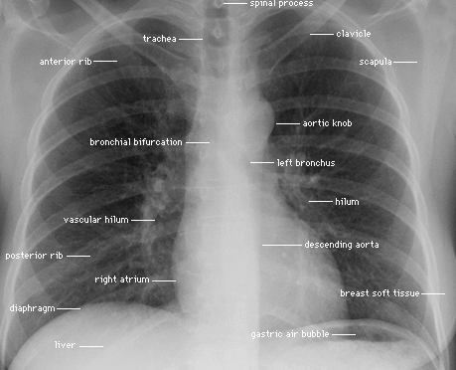
Normální RTG snímek hrudníku

Slide 17
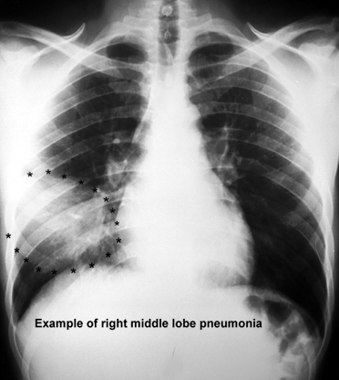
Lobární pneumonie vpravo

Slide 18
Hodnocení srdečního stínu
KTI - kardio-torakální index - pod 0,5
pravá kontura - HDŽ, plicní hilus, pravá síň, DDŽ
levá kontura - Ao knoflík, plicní hilus, ouško levé síně, levá komora

Slide 19
CT hrudníku
mediastinum a pevné struktury - řezy ve vodorovné rovině v nastavené tloušťce
parenchym - HRCT - high resolution CT - lépe vykreslí intraparenchymové změny

Slide 20
Funkční vyšetření plic I
spirometrie - rozepsaný usilovný výdech
FVC - funkční vitální kapacita - vydechnutý objem
FEV1 - usilovný výdech / l sec
FEV1/FVC - poměr
norma 75%
nižší - obstrukce
vyšší - restrikce
PEF - peak exspiratory flow - nejvyšší výdechová rychlost - sledování astmatiků - peakflowmetr - předzvěst záchvatu

Slide 21
Funkční vyšetření plic II
plicní difuze - informuje o kvalitě alveolokapilární membrány - zhoršení u plicních fibróz
plicní perfuze - scintigraficky, angiograficky - výpadky při plicních embolizacích

Slide 22
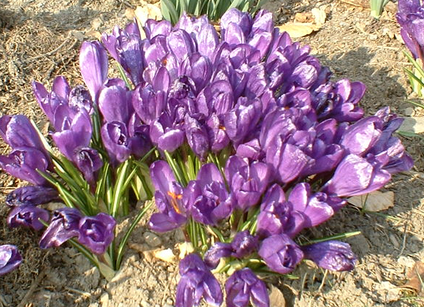
Děkuji za pozornost

